Slide 1
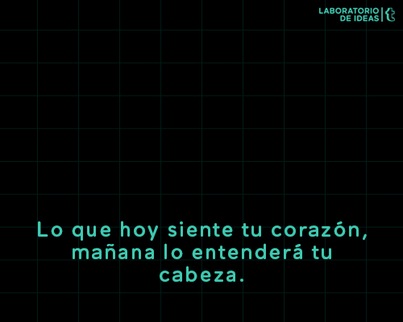
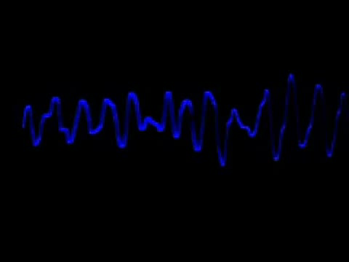
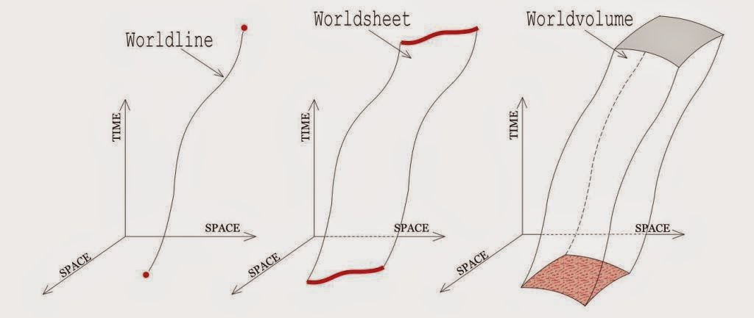


Si el tiempo existe
y la técnica me asiste
recorreremos el orden
del corazón eléctrico
Aparato magnífico
que en su desorden
cual sordo ruido
se lleva un ser querido
Arritmia:
de la célula al corazón.
Abordaje histórico multidimensional
Prof. Dr. Emiliano R. Diez
Laboratorio de Fisiopatología Cardiovascular
Facultad de Ciencias Médicas - Universidad Nacional de Cuyo
Instituto de Medicina y Biología Experimental de Cuyo IMBECU-CONICET
Notes:
Si el tiempo y la tecnología me acompañan intentaré que recorramos las dimensiones del corazón eléctrico y sus ordenes y desordenes.

Slide 2
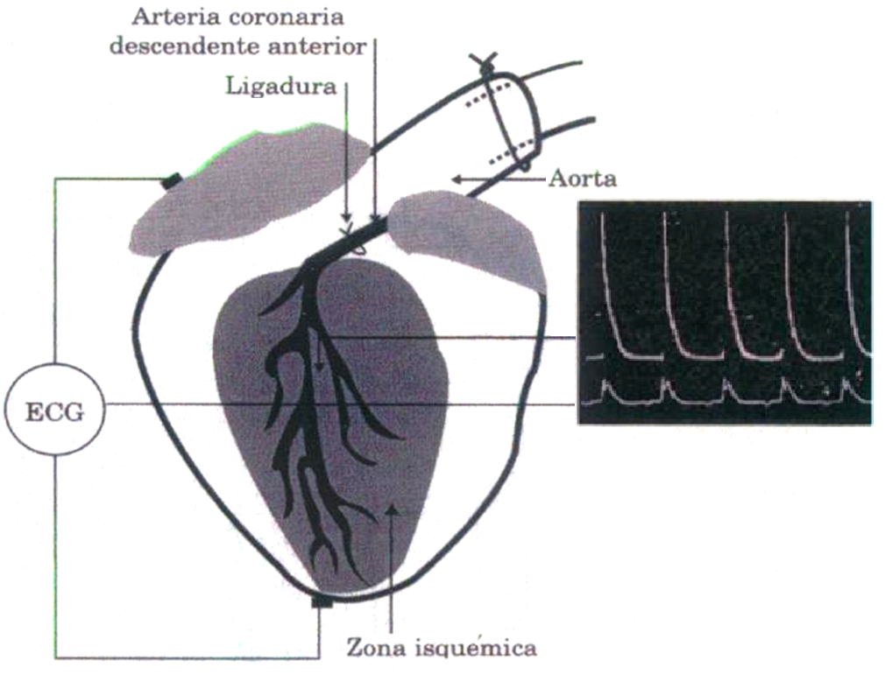
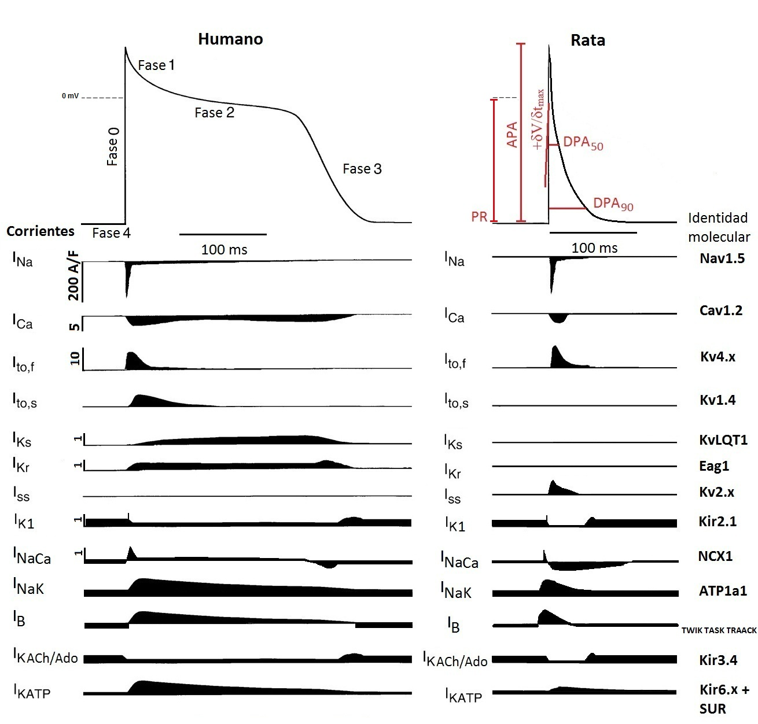
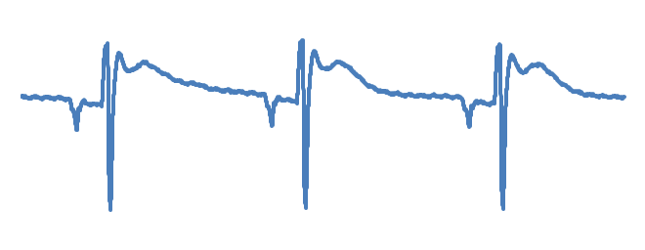
Nuestra comprensión de las arritmias se sostiene en el modelo de potencial de acción de los cardiomiocitos
las identidades de las corrientes
Señal digitalizada
Notes:
Al referirme a los fenómenos electrofisiológicos analizaré principalmente los cambios en el electrocardiograma y en potencial de acción de cardiomiocitos epicárdicos de una zona que fue sometida a isquemia regional y reperfusión obtenidos de corazones aislados latiendo espontáneamente.
Un logro técnico durante mi tesis fue lograr pasar de la obtención de los registros analógicos que se fotografiaban de la pantalla del osciloscopio a una adquisición digital de la señales y su correspondiente validación.

Slide 3
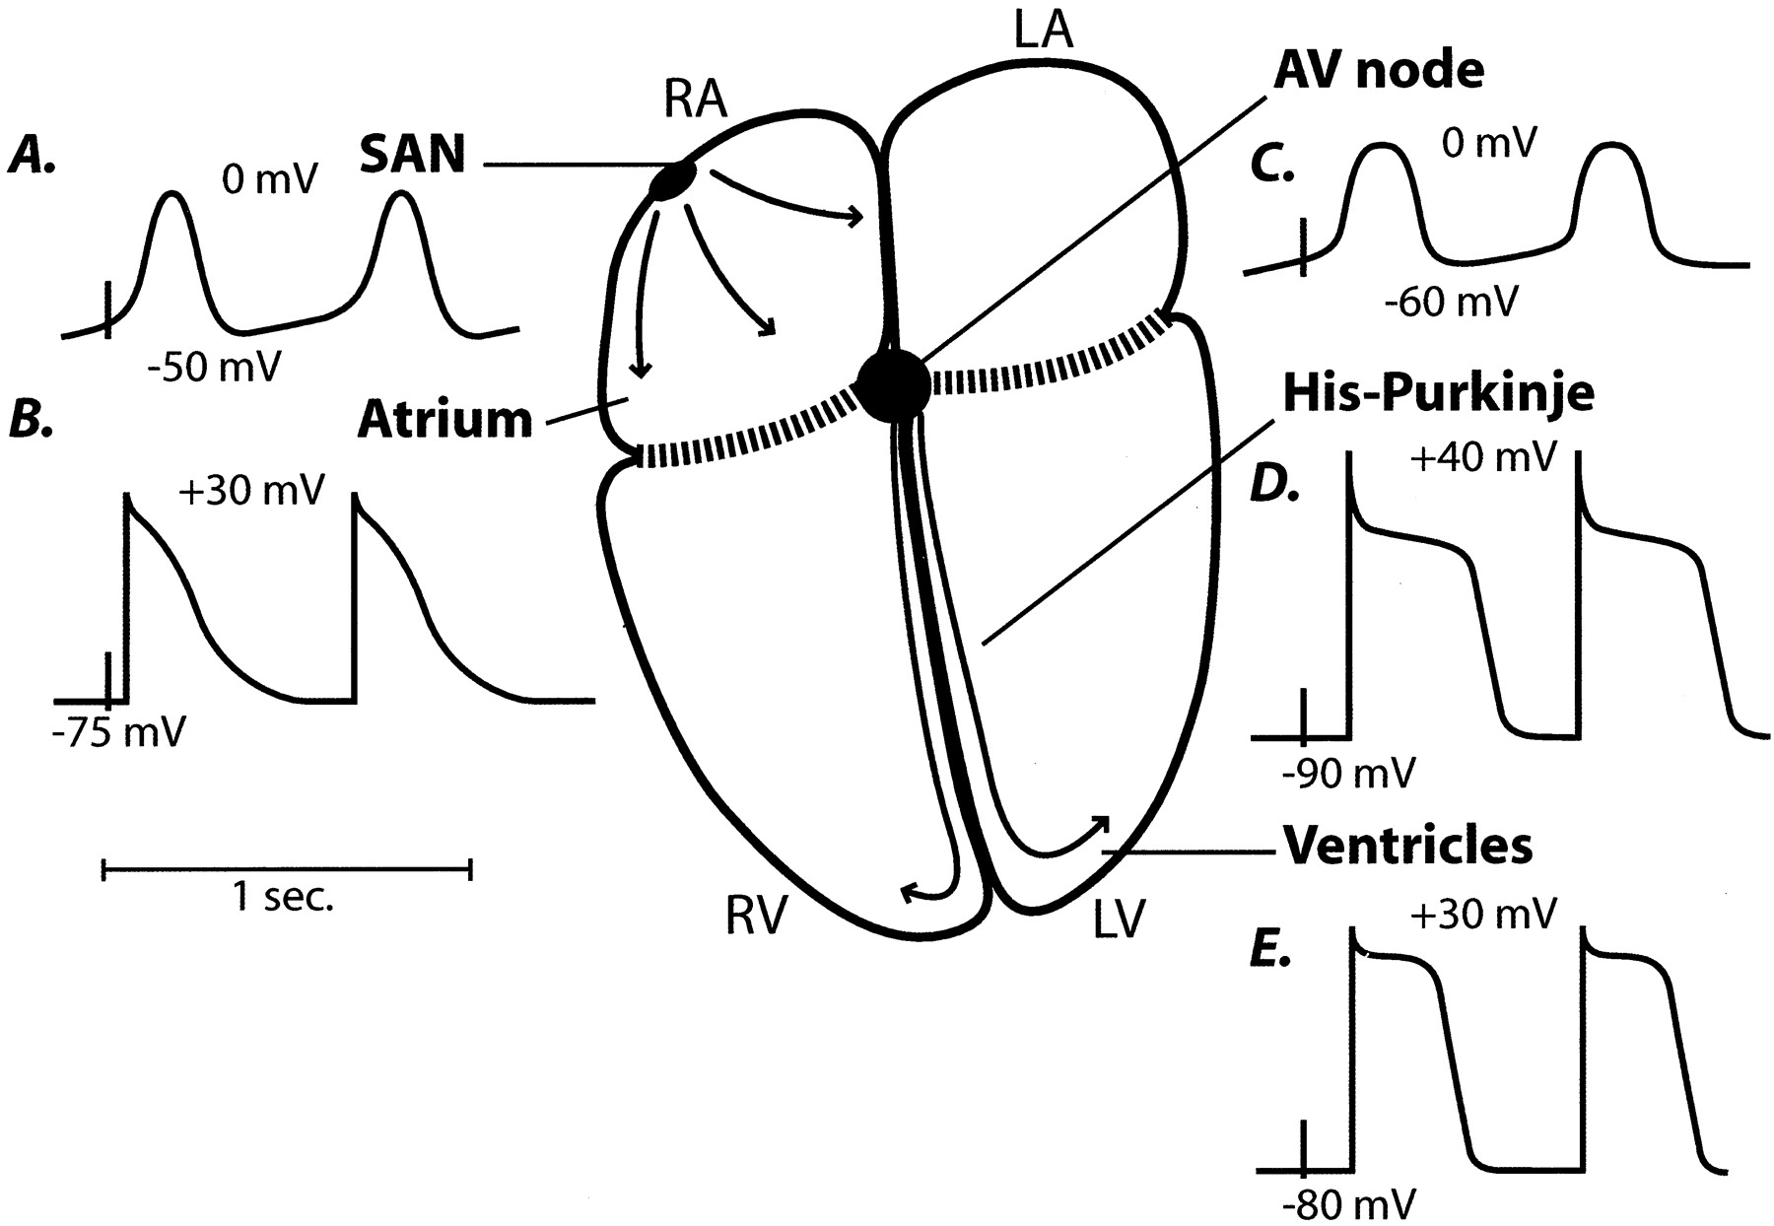

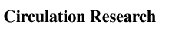
Nuestra comprensión de las arritmias se sostiene en el modelo de potencial de acción de los cardiomiocitos
1
2
3
0
4
fases
Schram, G. et al. Circ Res 2002;90:939-950
Copyright ©2002 American Heart Association

Slide 4
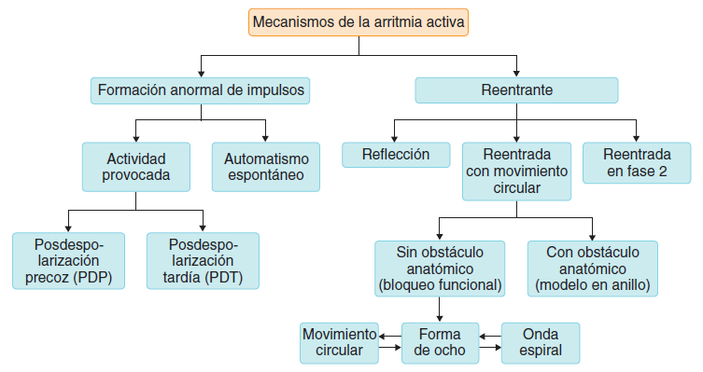
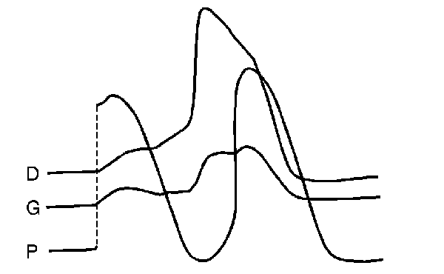
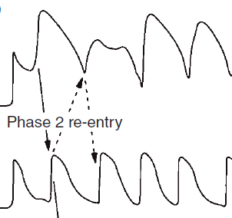
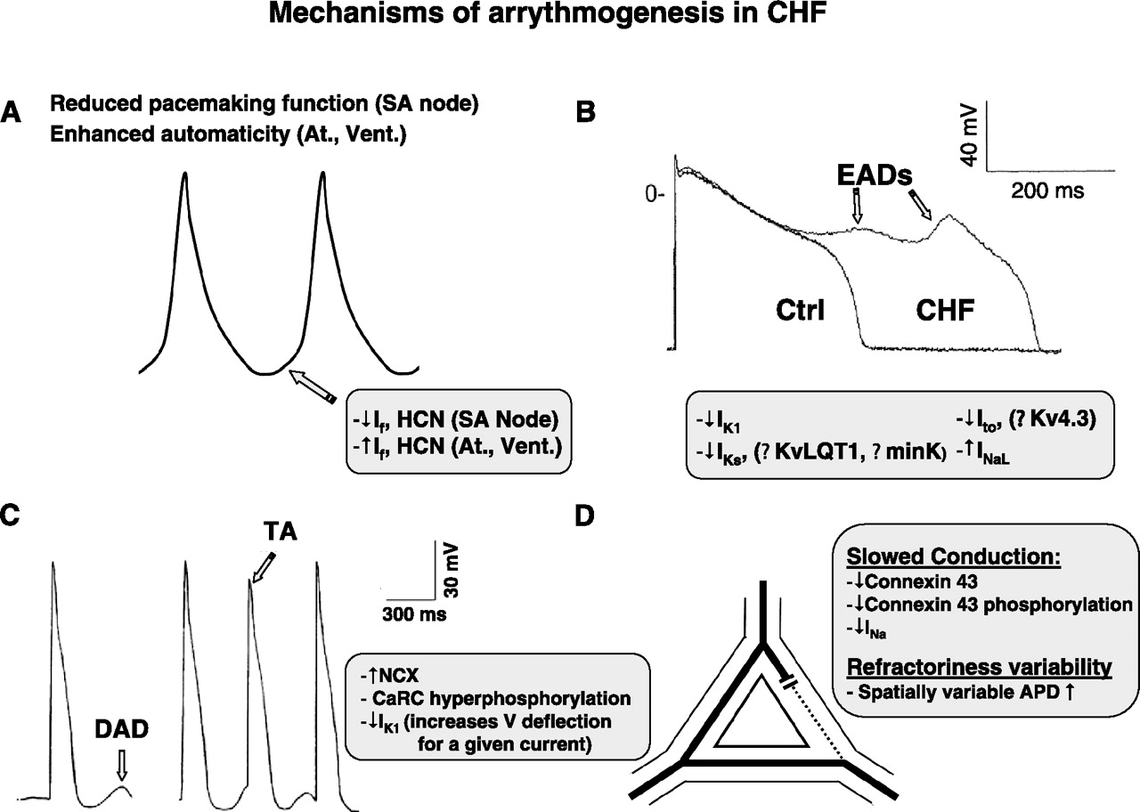
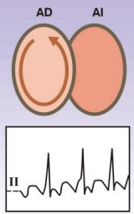
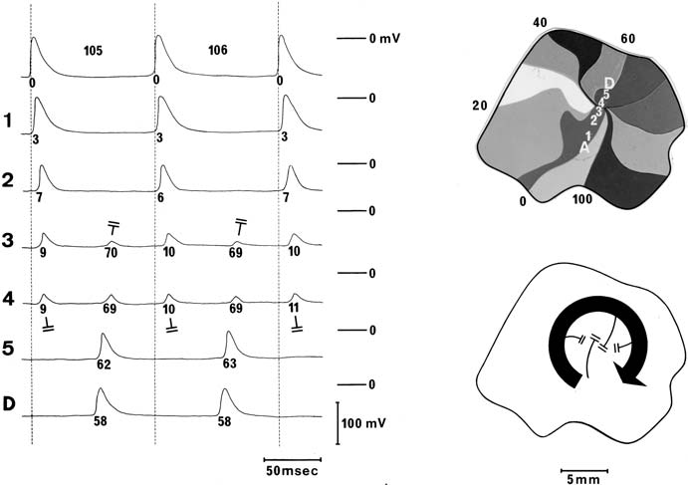
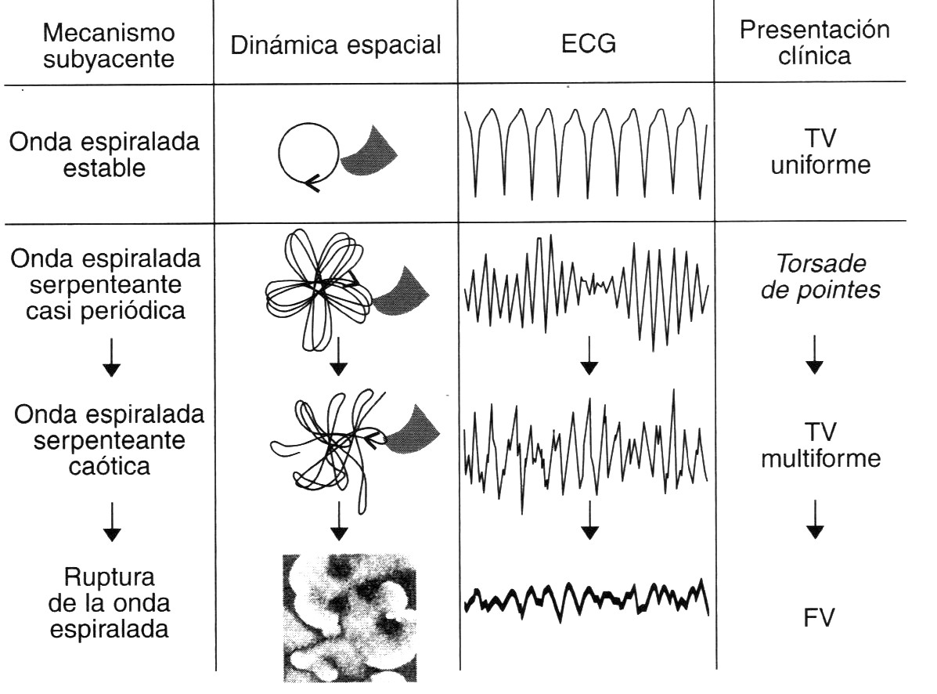
Nuestra comprensión de las arritmias se sostiene en el modelo de potencial de acción de los cardiomiocitos
PDP
PDT
De Antzelevitch C: Basic mechanisms of reentrant arrhythmias. Curr Opin Cardiol 2001;16-1-7.
Notes:
Potenciales de fibras de una tira de ventrículo izquierdo felino registrados desde las zonas proximal (P) y distal (D) separadas por un gap (G).

Slide 5
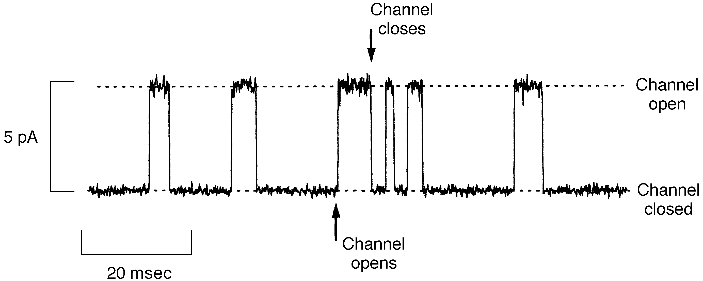
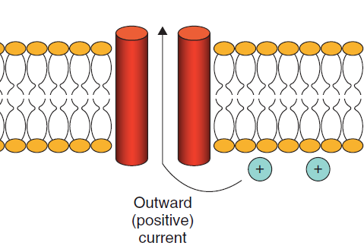
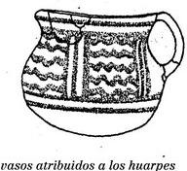
Nuestra comprensión del potencial de acción se sostiene en el modelo de las corrientes de canal único.
Cierre del canal
Apertura del canal
Cierre del canal
Apertura del canal
Corriente hacia afuera
(positiva)

Slide 6
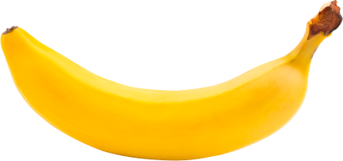
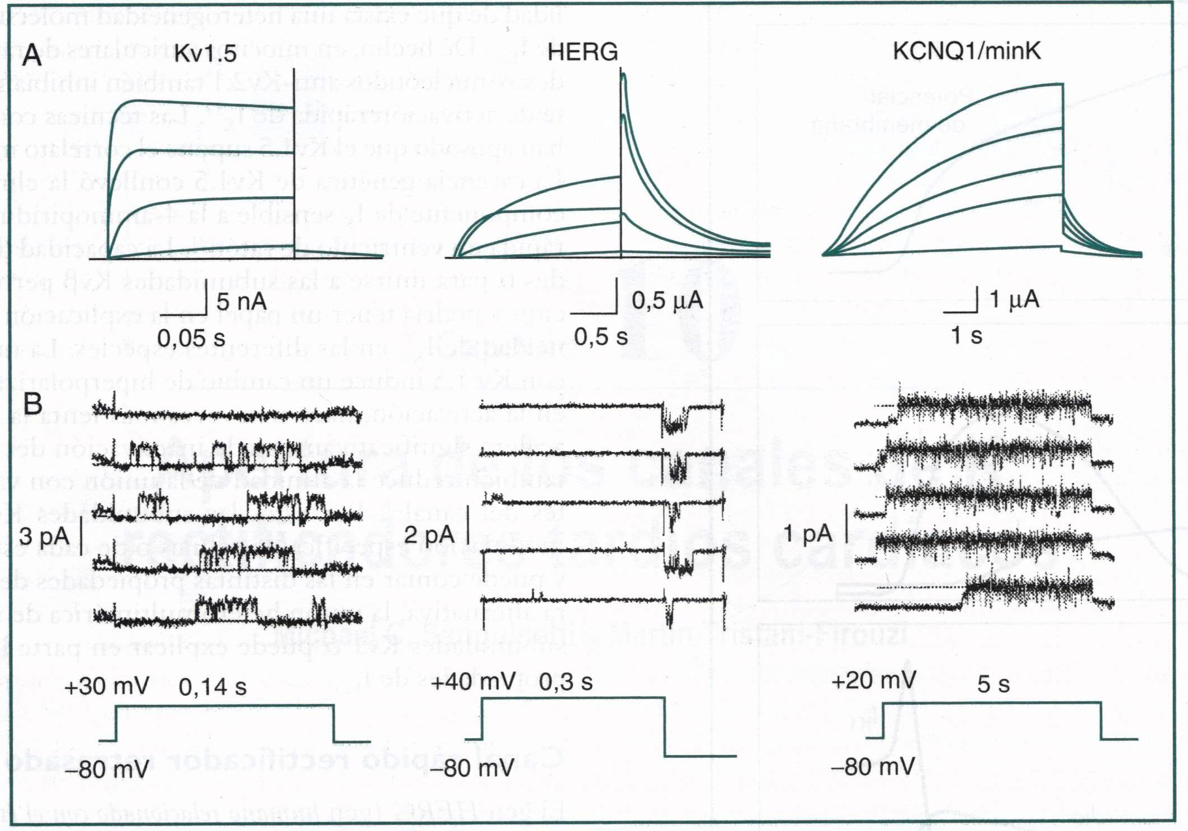
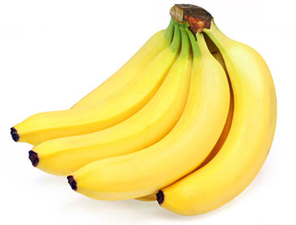
Nuestra comprensión del potencial de acción se sostiene en el modelo de las corrientes de canal único.
La diversas salidas del potasio

Slide 7
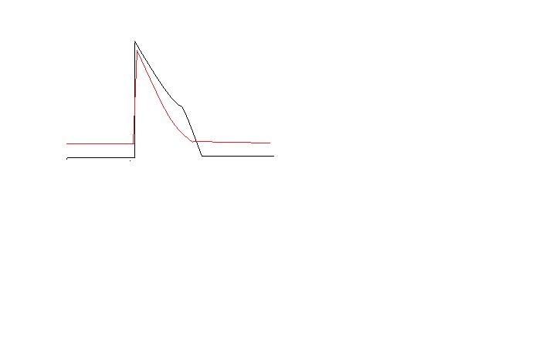

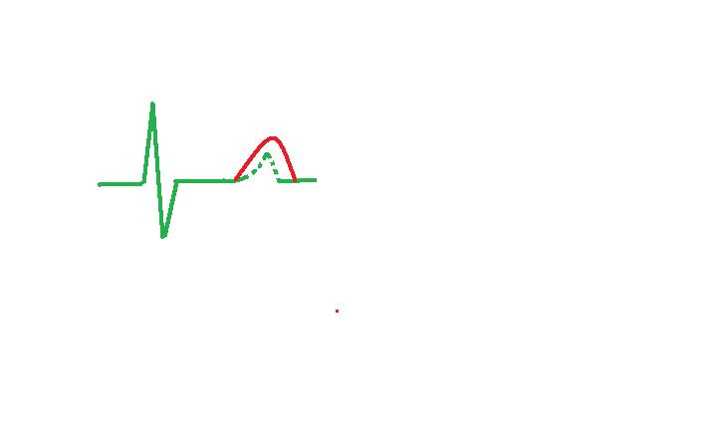
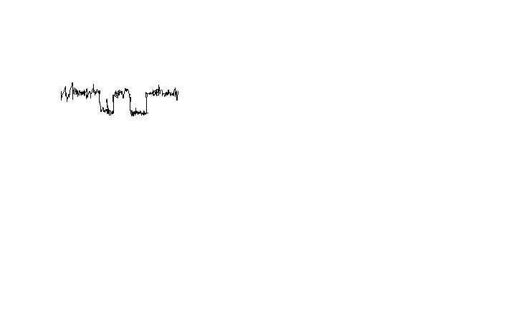
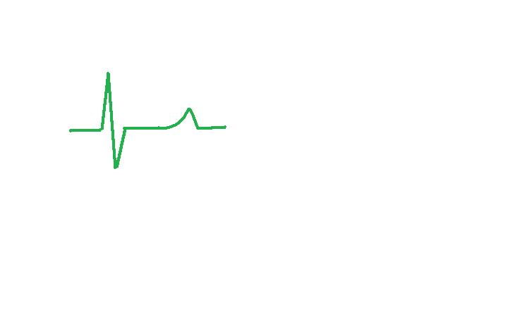
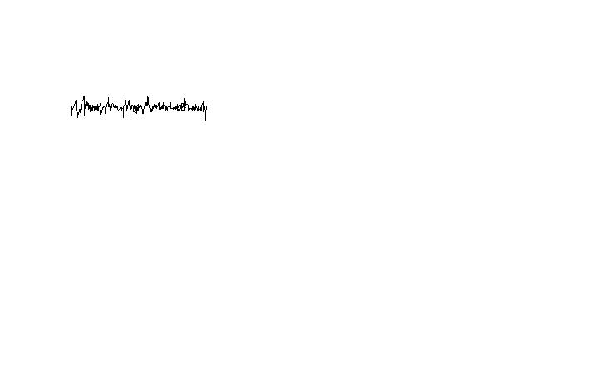
¡Si tocan a uno, saltamos todos!
CAMBIO MECÁNICO
Canal
ECG
Membrana y célula
Células y multicelular
La unidad
del Corazón

Slide 8
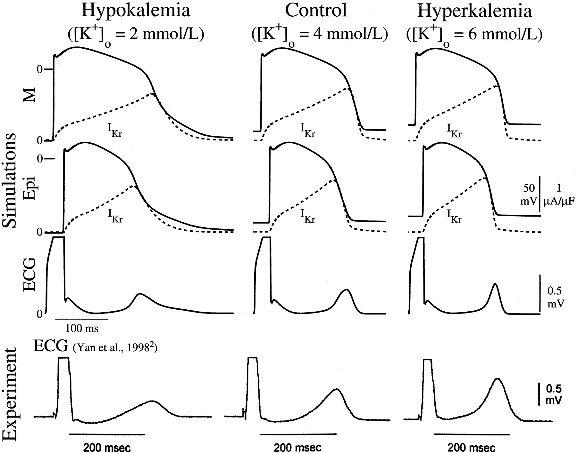

No todas responden igual ante el mismo estímulo
ni siguen un modelo.
Gima, K. et al. Circ Res 2002;90:889-896
Copyright ©2002 American Heart Association

Slide 9
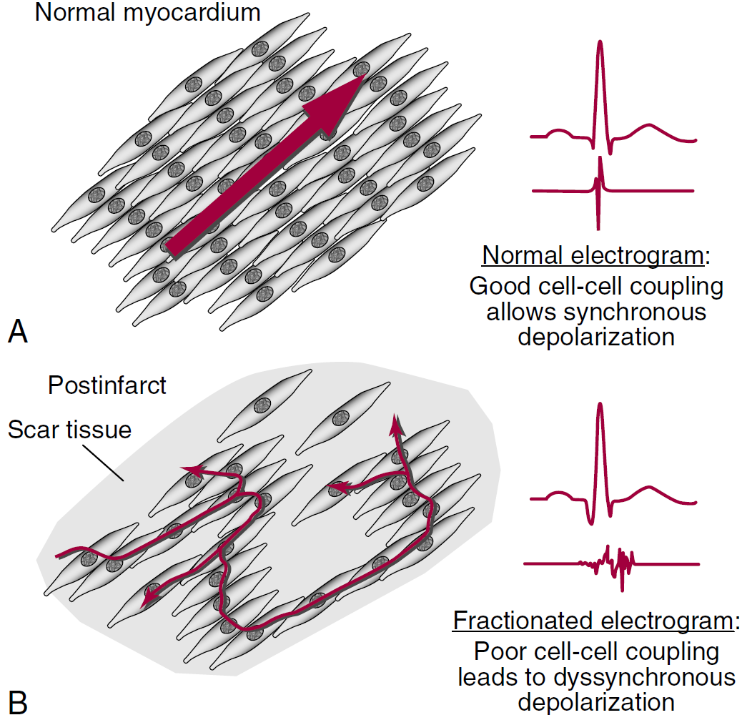
El vacio que nos deja un dolor en el pecho
nos borra el camino y se pierde más facil el rumbo.
Buena comunicación intercelular Despolarización sincrónica.
Mala comunicación intercelular Despolarización disincrónica.

Slide 10

Las arritmias suelen combinar
varios de los mecanismos conocidos
Nattel S et al. Physiol Rev 2007;87:425-456
©2007 by American Physiological Society
Notes:
Schematic summary of arrhythmia mechanisms in congestive heart failure (CHF). A: abnormalities in spontaneous pacemaking function (automaticity). Reductions in the nonselective cation current I_{f} and its underlying HCN subunit contribute to impaired SA node function and bradycardia in CHF. Increases in atrial and ventricular I_{f} may contribute to ectopic beat formation in CHF. B: repolarization impairment and early afterdepolarizations (EADs). CHF-induced reductions in repolarizing K⁺ currents (including I_{K1}, I_{Ks}, and I_{to}) and increases in depolarizing plateau currents (like late I_{Na}, I_{NaL}) impair repolarization, prolong the APD, and promote formation of arrhythmogenic EADs. C: delayed afterdepolarizations (DADs). DADs are formed when cytoplasmic Ca²⁺ released by an abnormal diastolic SR Ca²⁺ discharge is exchanged for extracellular Na⁺ via the Na⁺-Ca²⁺ exchanger (NCX). Since NCX removes only 1 Ca²⁺ for every 3 Na⁺ entering, it causes a net flow of positive ions to enter and depolarize the cell. If the DAD is large enough to raise the membrane voltage to threshold, an extrasystole is induced, a phenomenon known as triggered activity (TA). In CHF, DADs and TA are favored by 1) increased NCX function; 2) Ca²⁺ release channel (CaRC) phosphorylation, which increases the likelihood of abnormal diastolic Ca²⁺ release; and 3) reduced I_{K1}, which increases diastolic membrane resistance and increases the voltage deflection caused by a given depolarizing current (see Fig. 4). D: reentrant activity. Reentry requires an impulse to block in one of two potential conducting pathways (unidirectional block), and then to return and reenter through the previously inexcitable zone. Reentry is favored by premature impulses (which can find one path refractory when the other can conduct, thereby triggering reentry), by variability in refractoriness (which provides the differences allowing for only one path to be activated) and by slow conduction, which allows enough time for the previously refractory pathway to recover by the time the returning impulse (stippled line) gets back to the site where it previously blocked. Factors favoring reentry in CHF include premature impulses arising from the mechanisms shown in A–C, refractoriness heterogeneity due to spatially variable APD increases, and slowed conduction caused by reduced connexin expression, decreased connexin phosphorylation, and reduced phase 0 I_{Na}. For a more detailed discussion of these mechanisms, see Reference 211.

Slide 11
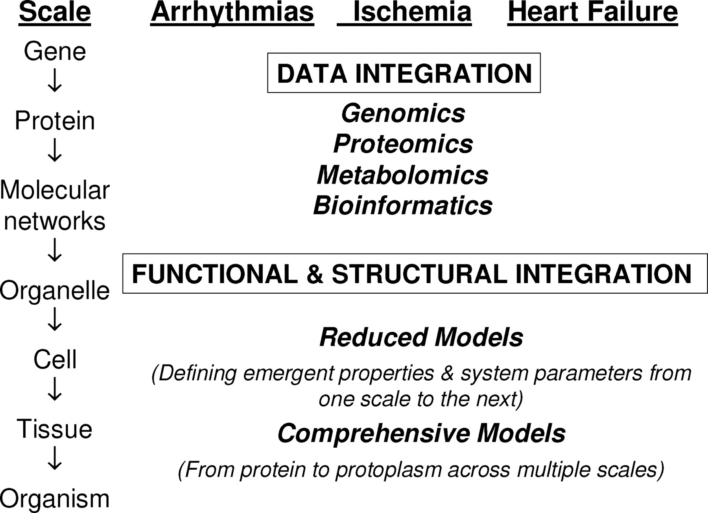

El modelado multiescala busca comprender la actividad electromecánica del corazón humano
Copyright © American Heart Association
Adaptada de Rudy Y et al. Circulation 2008;118:1202-1211
Notes:
Figure 1. Role of multiscale modeling in the systems approach to understanding electromechanical activity in the human heart.

Slide 12
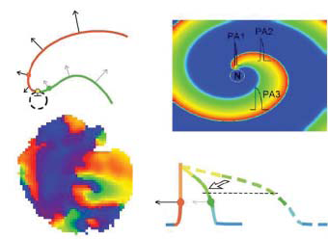
Llegaron los colores y pudimos ver las superficies

Slide 13
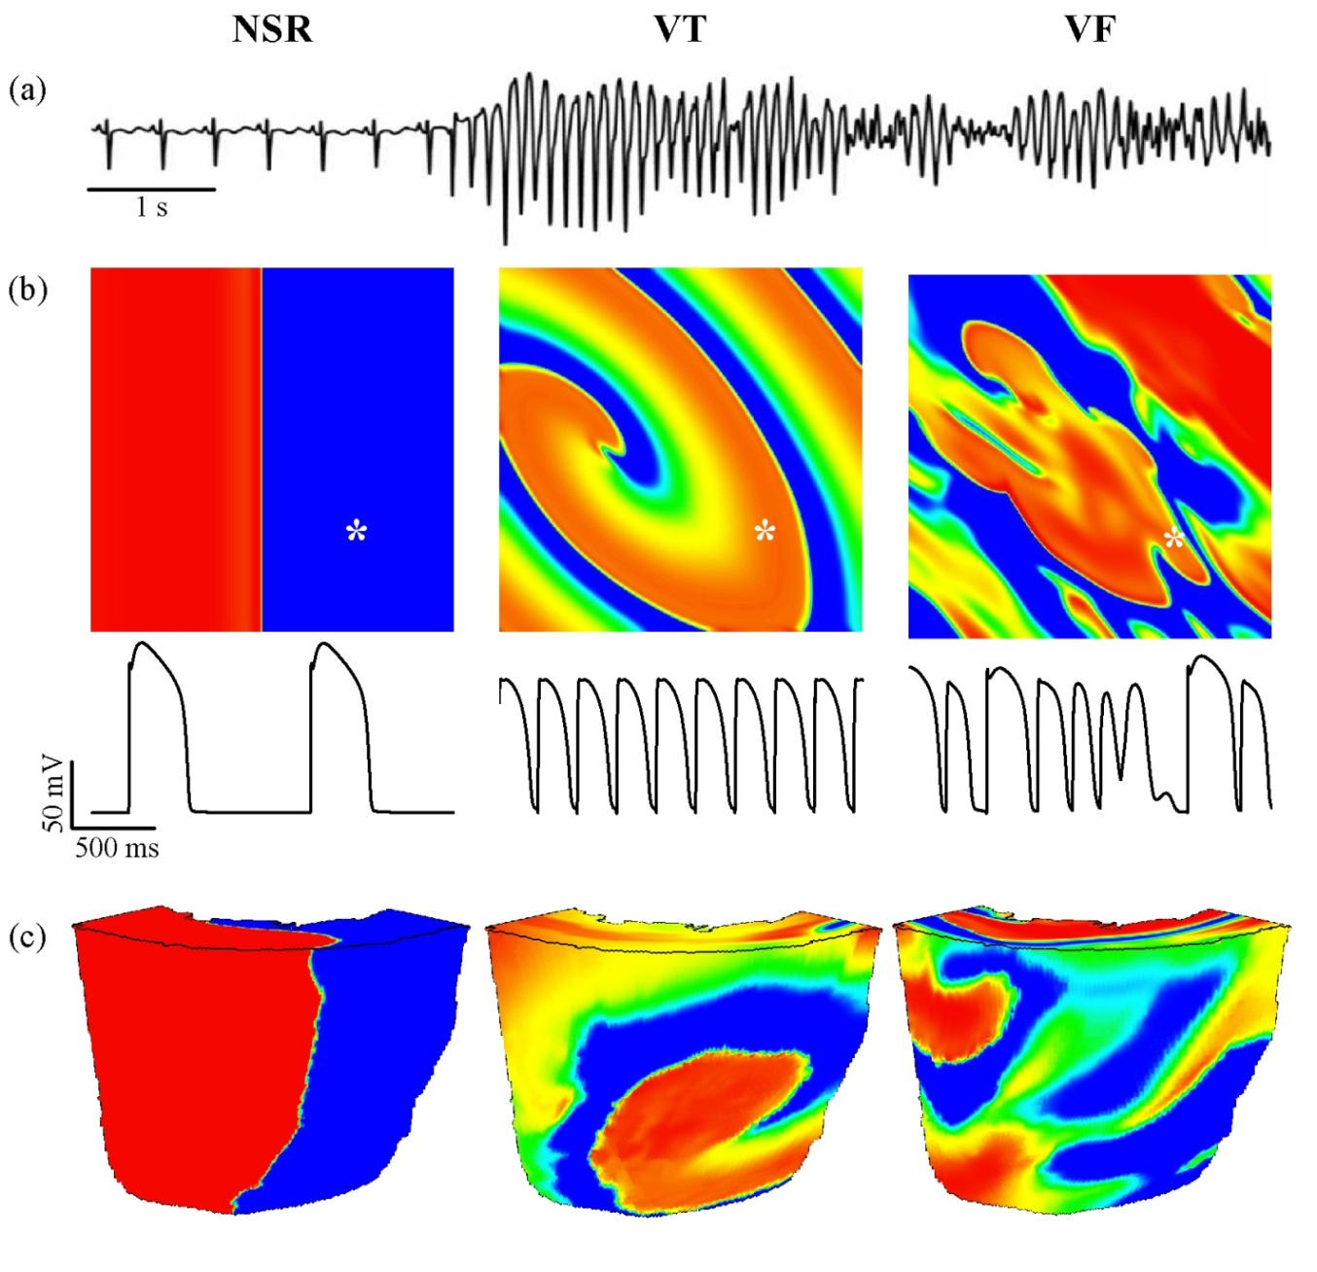
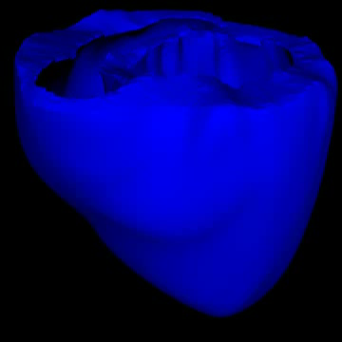
Las arritmias en colores, y pantalla curva

Slide 14
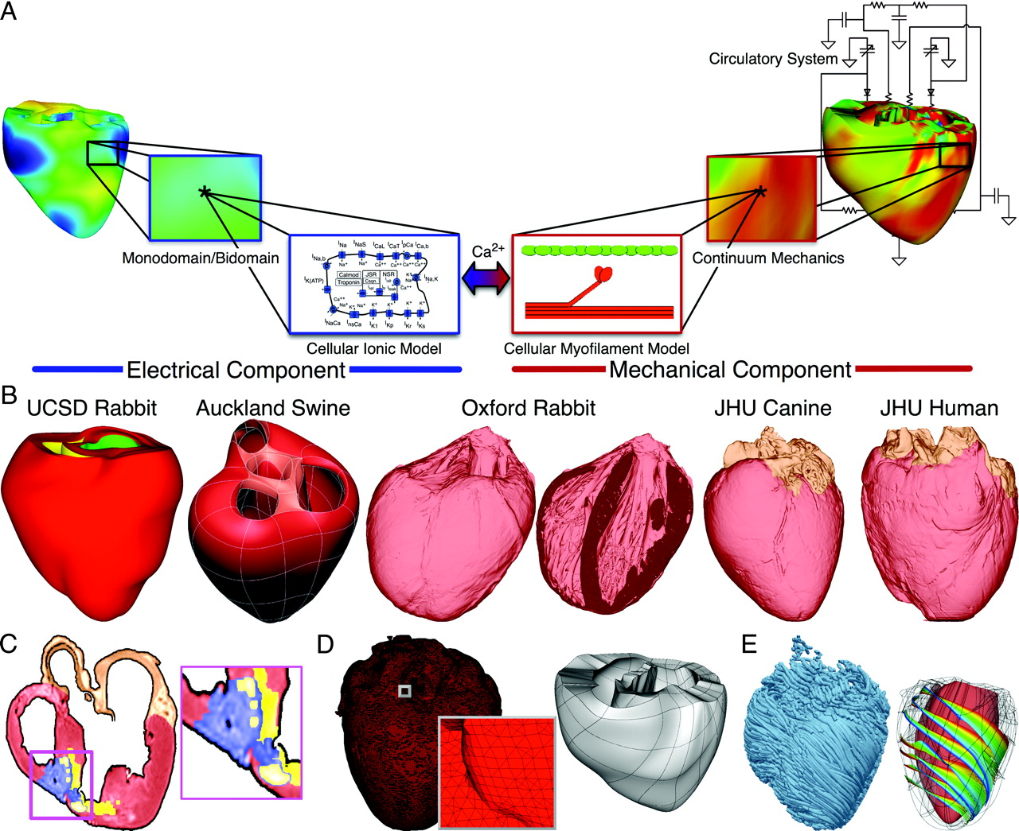
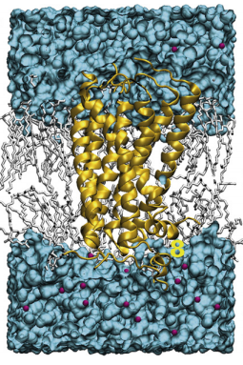
“Modelado del corazón completo”
Shock de información
Copyright © American Heart Association
Trayanova N A Circulation Research 2011;108:113-128
Notes:
Whole-heart modeling. A, General approach to modeling cardiac electromechanical function. B, Geometric models. C, Delineation of atria and of infarct core (yellow) and border zone (blue) of an infracted canine heart. D, Computational meshes of the canine heart (electrical and mechanical). E, Fiber and sheet orientations obtained from canine heart DTMRI. Images modified from Gurev et al,11 Stevens et al,15 and Vadakkumpadan et al.17

Slide 15
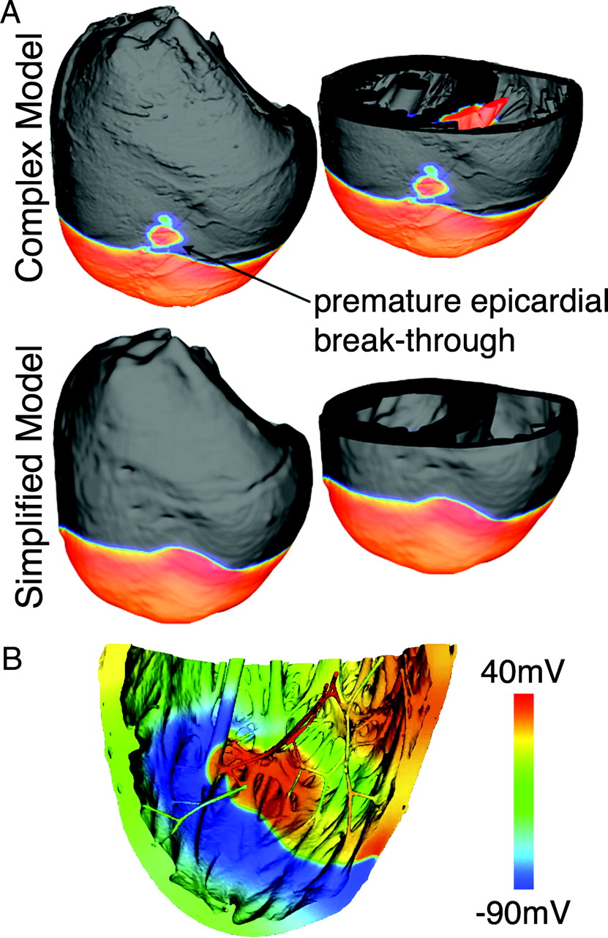
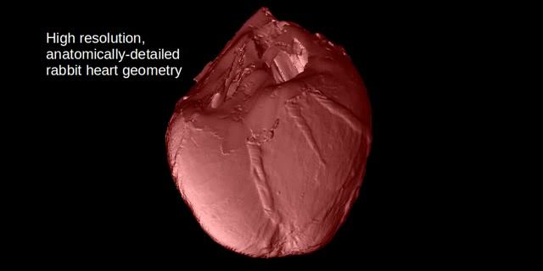
Un desafío es descifrar la
complejidad estructural y funcional
Role of structural complexities in wave propagation in the rabbit ventricle.
Trayanova N A Circulation Research 2011;108:113-128
Copyright © American Heart Association
Notes:
Role of structural complexities in wave propagation in the rabbit ventricle. A, Paced propagation (from apex) in models with and without endocardial trabeculations and blood vessels. B, Spiral wave propagation. Images modified from Bishop et al18 and Vadakkumpadan et al.35

Slide 16
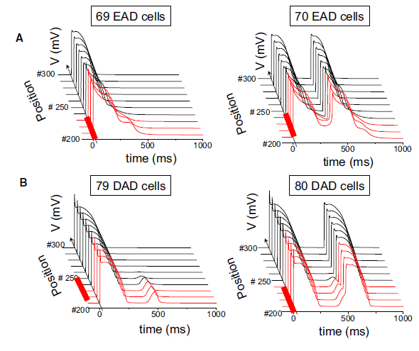
Una golondrina no hace verano, ¿cuántas hacen falta?
PDP
PDP
PDT
PDT

Slide 17
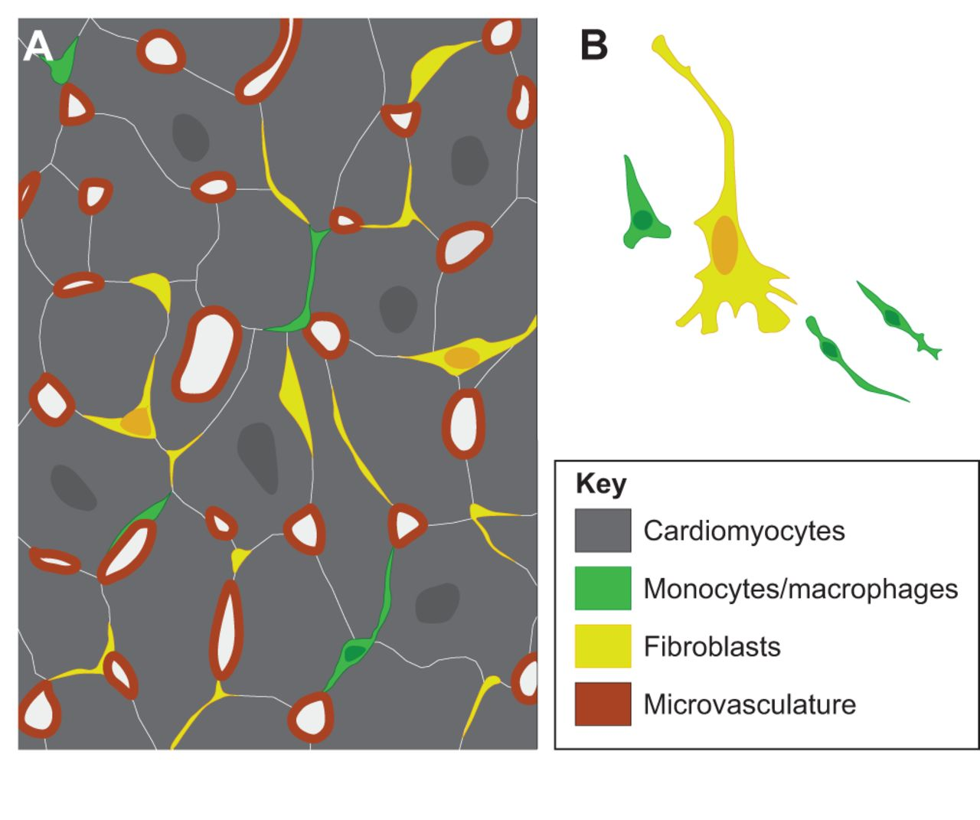
Nuestras modelos no representan a la población
30%
70%

Slide 18
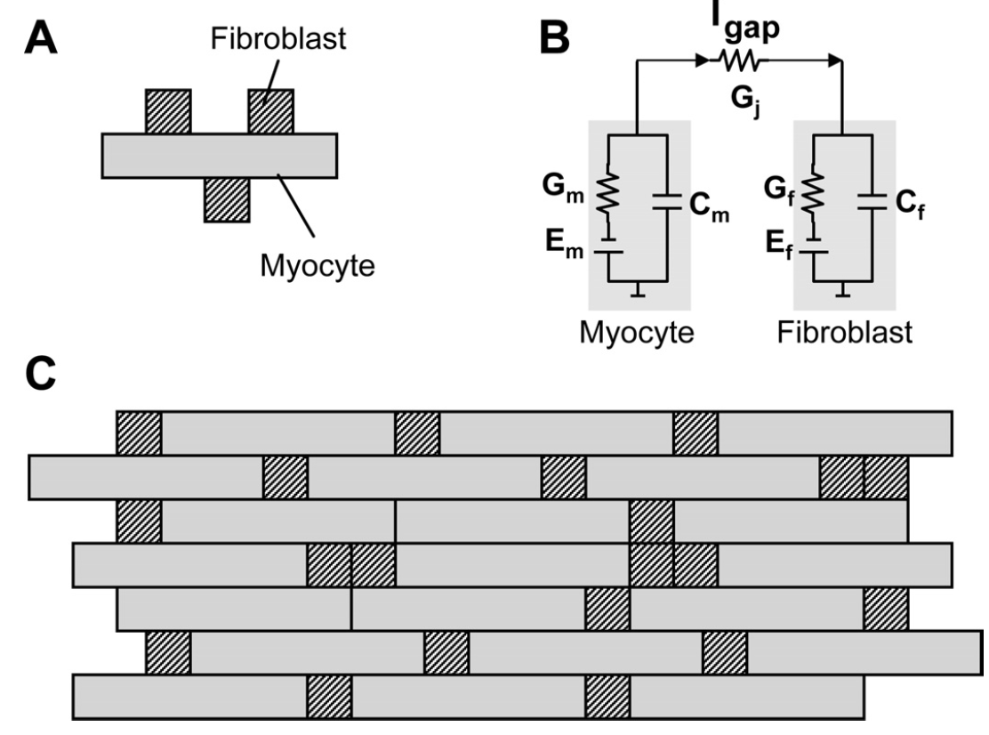
El músculo y la fibra, una pareja infeliz

Slide 19
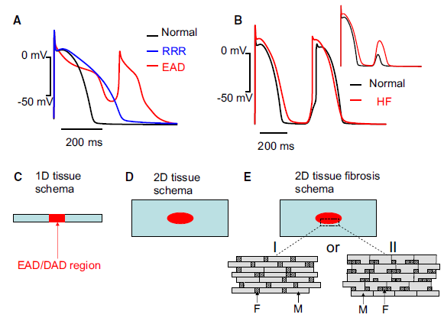
Del cardiomiciotos al tejido
De los cardiomiciotos al entretejido con fibroblastos
3D elipsoide
Notes:
Superimposed AP traces corresponding to the normal rabbit ventricular cell AP model (black line), the cell AP model with reduced repolarization reserve (RRR, blue line), and the cell model with an EAD triggering a spontaneous AP (red line). All traces were obtained from a single uncoupled cell paced at a PCL of 600 ms. (B) Superimposed AP traces corresponding to normal (black line) and heart failure (red line) parameters in rabbit ventricular cell AP models, in which the paced AP (PCL 500 ms) is followed by a DAD, which triggers a second AP.
(Inset) Corresponding DAD amplitudes when the Na and Ca currents are blocked after the first paced AP.
(C) Schematic of 1D tissue, with central region of EAD/DAD susceptible cells demarcated in red, and unsusceptible cells in blue. (D) Schematic of 2D tissue, with central elliptical region of EAD-/ DAD-susceptible cells demarcated in red. (E) Schematic of bricklike 2D tissue with fibroblasts (F) randomly interspersed at the ends (I) or sides (II) of the myocytes (M).

Slide 20
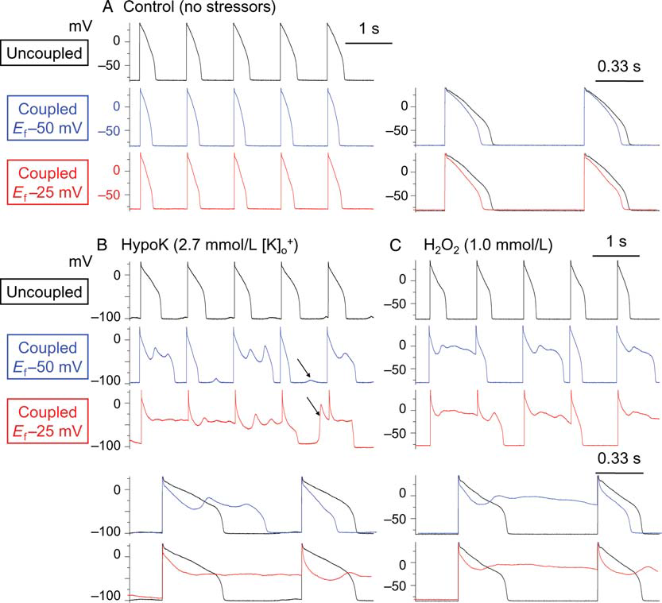
Acoplamiento de un fibroblasto

Slide 21
El verano se anticipa cuando empetrolamos golondrinas
PDP
 | EAD/normal | EAD/Normal | EAD/Normal+Fibrosis | EAD/Normal+Fibrosis | EAD/RRR
 | Ggap=780nS | Ggap =125nS | Ggap =780nS | Ggap =125nS | Ggap =780nS
1D (cable) | 70 (10.5mm) | 30 (4.5mm) | -------------- | ------------- | 46 (6.9mm)
2D (elipse) | 6940 (d=14.1) | 1135 (d=5.7) | 1.668 (d=7.8) | 268 (d=3.0) | 3217 (d=9.6)
3D (elipsoide) | 696.910 (d=16.5) | 50.965 (d=6.9) | -------------- | ------------- | 229.850 (d=11.4)
PDT
 | DAD/Normal | DAD/Normal | DAD/Normal+Fibrosis | DAD/Normal+Fibrosis | DAD/HF
 | Ggap=780nS | Ggap=125nS | Ggap=780nS | Ggap=125nS | Ggap=780nS
1D (cable) | 80 (12mm) | 32 (4.8mm) | -------------- | -------------- | 22 (3.3mm)
2D (elipse) | 7854 (d=15) | 1256 (d=6.3) | 1668 (d=7.8) | 316 (d=3.3) | 1018 (d=5.4)
3D (elipsoide) | 817.280 (d=17.4) | 57.906 (d=7.2) | -------------- | -------------- | 50.965 (d=6.9)

Slide 22
El verano se anticipa cuando empetrolamos golondrinas
PDP
 | EAD/normal | EAD/Normal | EAD/Normal+Fibrosis | EAD/Normal+Fibrosis | EAD/RRR
 | Ggap=780nS | Ggap =125nS | Ggap =780nS | Ggap =125nS | Ggap =780nS
1D (cable) | 70 (10.5mm) | 30 (4.5mm) | -------------- | ------------- | 46 (6.9mm)
2D (elipse) | 6940 (d=14.1) | 1135 (d=5.7) | 1.668 (d=7.8) | 268 (d=3.0) | 3217 (d=9.6)
3D (elipsoide) | 696.910 (d=16.5) | 50.965 (d=6.9) | -------------- | ------------- | 229.850 (d=11.4)
Más con menos
PDT
 | DAD/Normal | DAD/Normal | DAD/Normal+Fibrosis | DAD/Normal+Fibrosis | DAD/HF
 | Ggap=780nS | Ggap=125nS | Ggap=780nS | Ggap=125nS | Ggap=780nS
1D (cable) | 80 (12mm) | 32 (4.8mm) | -------------- | -------------- | 22 (3.3mm)
2D (elipse) | 7854 (d=15) | 1256 (d=6.3) | 1668 (d=7.8) | 316 (d=3.3) | 1018 (d=5.4)
3D (elipsoide) | 817.280 (d=17.4) | 57.906 (d=7.2) | -------------- | -------------- | 50.965 (d=6.9)

Slide 23

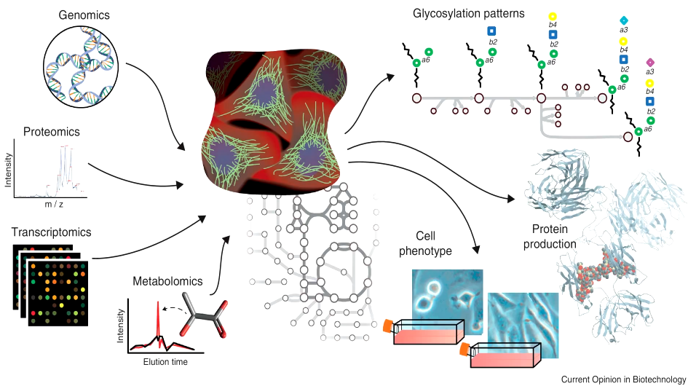
Los corazones cambian y nuestro saber, irónico
cruza los rutas, cual patitos, de un modo trajic-ómico

Slide 24
Las colaboraciones para resolver las diferencias
Waterston RH, LindbladToh K, Birney E, Rogers J, Abril JF, Agarwal P, Agarwala R, Ainscough R, Alexandersson M, An P, Antonarakis SE, Attwood J, Baertsch R, Bailey J, Barlow K, Beck S, Berry E, Birren B, Bloom T, Bork P, Botcherby M, Bray N, Brent MR, Brown DG, Brown SD, Bult C, Burton J, Butler J, Campbell RD, Carninci P, Cawley S, Chiaromonte F, Chinwalla AT, Church DM, Clamp M, Clee C, Collins FS, Cook LL, Copley RR, Coulson A, Couronne O, Cuff J, Curwen V, Cutts T, Daly M, David R, Davies J, Delehaunty KD, Deri J, Dermitzakis ET, Dewey C, Dickens NJ, Diekhans M, Dodge S, Dubchak I, Dunn DM, Eddy SR, Elnitski L, Emes RD, Eswara P, Eyras E, Felsenfeld A, Fewell GA, Flicek P, Foley K, Frankel WN, Fulton LA, Fulton RS, Furey TS, Gage D, Gibbs RA, Glusman G, Gnerre S, Goldman N, Goodstadt L, Grafham D, Graves TA, Green ED, Gregory S, Guigó R, Guyer M, Hardison RC, Haussler D, Hayashizaki Y, Hillier LW, Hinrichs A, Hlavina W, Holzer T, Hsu F, Hua A, Hubbard T, Hunt A, Jackson I, Jaffe DB, Johnson LS, Jones M, Jones TA, Joy A, Kamal M, Karlsson EK, Karolchik D, Kasprzyk A, Kawai J, Keibler E, Kells C, Kent WJ, Kirby A, Kolbe DL, Korf I, Kucherlapati RS, Kulbokas EJ, Kulp D, Landers T, Leger JP, Leonard S, Letunic I, Levine R, Li J, Li M, Lloyd C, Lucas S, Ma B, Maglott DR, Mardis ER, Matthews L, Mauceli E, Mayer JH, McCarthy M, McCombie WR, McLaren S, McLay K, McPherson JD, Meldrim J, Meredith B, Mesirov JP, Miller W, Miner TL, Mongin E, Montgomery KT, Morgan M, Mott R, Mullikin JC, Muzny DM, Nash WE, Nelson JO, Nhan MN, Nicol R, Ning Z, Nusbaum C, O’Connor MJ, Okazaki Y, Oliver K, Overton-Larty E, Pachter L, Parra G, Pepin KH, Peterson J, Pevzner P, Plumb R, Pohl CS, Poliakov A, Ponce TC, Ponting CP, Potter S, Quail M, Reymond A, Roe BA, Roskin KM, Rubin EM, Rust AG, Santos R, Sapojnikov V, Schultz B, Schultz J, Schwartz MS, Schwartz S, Scott C, Seaman S, Searle S, Sharpe T, Sheridan A, Shownkeen R, Sims S, Singer JB, Slater G, Smit A, Smith DR, Spencer B, Stabenau A, Stange-Thomann N, Sugnet C, Suyama M, Tesler G, Thompson J, Torrents D, Trevaskis E, Tromp J, Ucla C, Ureta-Vidal A, Vinson JP, Von Niederhausern AC, Wade CM, Wall M, Weber RJ, Weiss RB, Wendl MC, West AP, Wetterstrand K, Wheeler R, Whelan S, Wierzbowski J, Willey D, Williams S, Wilson RK, Winter E, Worley KC, Wyman D, Yang S, Yang SP, ZdobnovEM, Zody MC, Lander ES Mouse Genome Sequencing Consortium.
Initial sequencing, and comparative analysis of the mouse genome.
Nature 420: 520 –562, 2002.

Slide 25
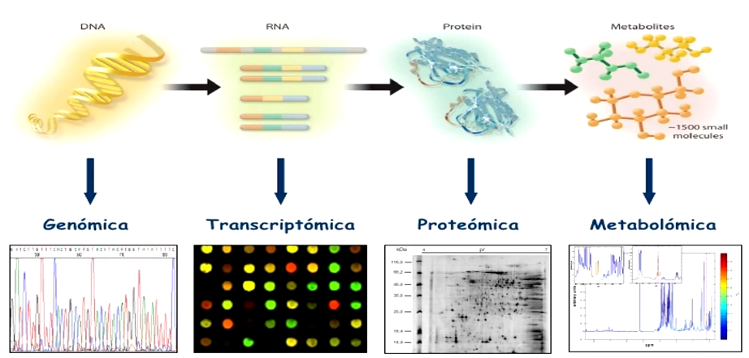
Los corazones incomprensible en 5D

Slide 26
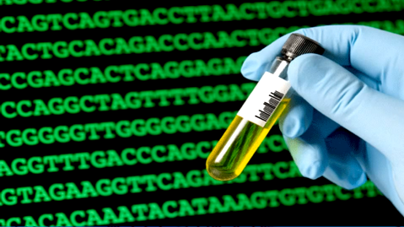
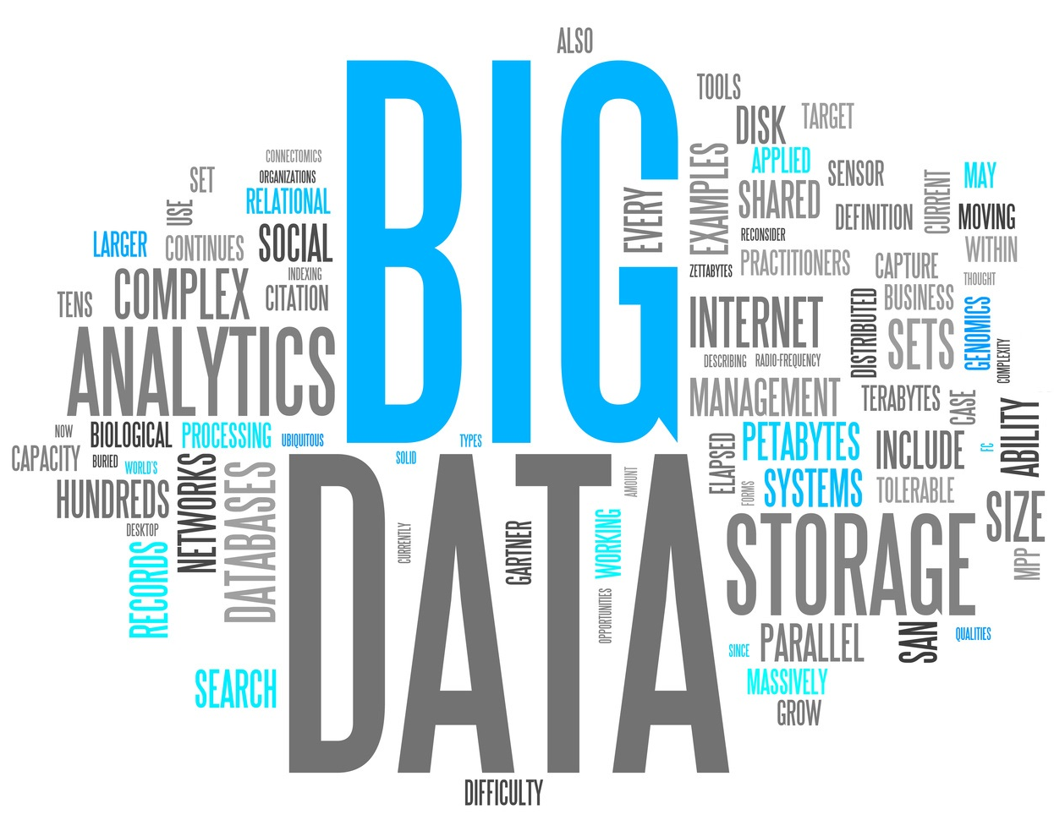
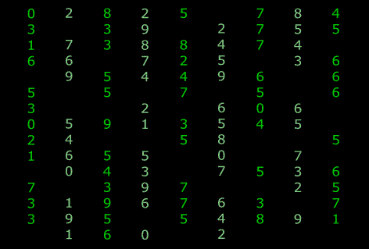
La noche tiene un secreto
y mi corazón lo sabe
por mas que quiera ocultarlo
con terciopelos del aire
Lo leí en el rojo vino
que en las madrugadas arde
lo vi brillar pecho adentro
destilando soledades

Slide 27
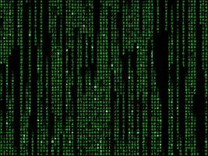
Datos masivos es un término que hace referencia a una cantidad de datos tal que supera la capacidad del software habitual para ser capturados, gestionados y procesados en un tiempo razonable.

Slide 28
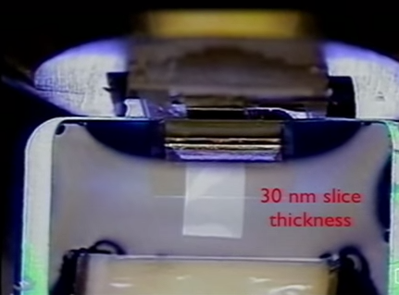
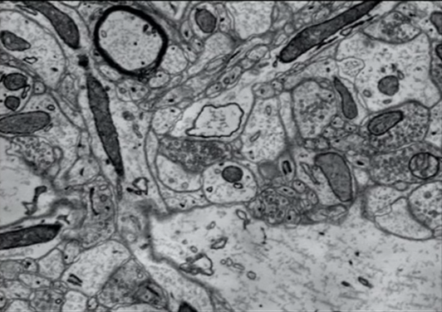
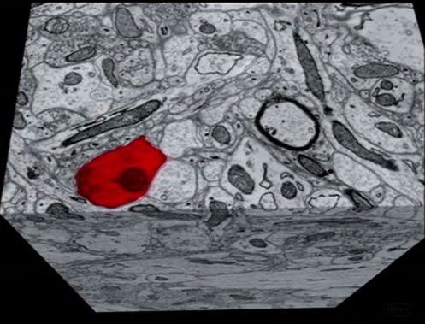


Conectómica
Conectómica
“Podemos conocer todas las conexiones (del nematodo), pero no podemos predecir que va a hacer” Chomsky N.
exabyte de información en 1 mm³
El tráfico anual en 2015 se estima en 2021 exabytes.
El tamaño de Internet (como almacenamiento digital global) se estima en 500 exabytes.²

Slide 29
Los corazones cambiantes en minutos
En 5 minutos de
hipocalemia
se lateraliza la
conexina 43

Slide 30
Los corazones cambiantes en segundos
Durante los 30 segundos de una maniobra de condicionamiento isquémico se producen diferencias locales de activación de los potenciales de acción epicárdicos

Slide 31

Del Rigor en la Ciencia
En aquel imperio, el Arte de la Cartografía logró tal perfección que el mapa de una sola provincia ocupaba toda una ciudad, y el mapa del imperio, toda una provincia.
Con el tiempo, estos mapas desmesurados no satisficieron y los Colegios de Cartógrafos levantaron un mapa del imperio, que tenía el tamaño del imperio y coincidía puntualmente con él.
Menos adictas al Estudio de la Cartografía, las generaciones siguientes entendieron que ese dilatado mapa era inútil y no sin impiedad lo entregaron a las inclemencias del sol y los inviernos.
En los desiertos del Oeste perduran despedazadas ruinas del mapa, habitadas por animales y por mendigos; en todo el país no hay otra reliquia de las disciplinas Geográficas.
Suárez Miranda, Viajes de Varones Prudentes, Libro Cuarto, Cap. XLV, Lérida, 1658.

Slide 32





Slide 33

El conocimiento científico es el sistema más ordenado y organizado que tenemos.
pero no el mejor, más verdadero o completo,
si por completo entendemos
que observamos
todas las variables implícitas, como ambicionaban los esencialistas y los cartesianos.

Slide 34

¿Otra apertura que pierde el juego?
De Members of the Sicilian Gambit: New approaches to antiarrhythmic therapy: Emerging therapeutic applications of the cell biology of cardiac arrhythmias. Cardiovasc Res 2001;52:345

Slide 35



“No trates un corazón, sino un ser humano con corazón”
1961 foto con el primer “cardioverter”
Se utilizo en una mujer que presentaba un infarto agudo de miocardio descompensada hemodinamicamente e inconsciente por una taquicardia ventricular sostenida refractaria al tratamiento farmacológico.
Luego de aplicarle una descarga de 100 J, se revirtió la arritmias y rápidamente se compensó hemodinámicamente.
Al despertar un minuto después, la paciente afirmaba que que Lown era una ángel.
Bernard Lown
Premio Nobel de la Paz 1985
durar no es estar vivo, corazón
vivir es otra cosa.
No te entregues corazón libre.
no te entregues

Slide 36


Electroshock en colores
Distributions of transmembrane potential on the epicardial surface for (from left to right) preshock VF, shock end (0 ms), and 37 and 55 ms postshock for 16 V cm−1 monophasic shock Preshock VF scroll-wave filaments are shown in pink in the semi-tr...
Vigmond E et al. Exp Physiol 2009;94:563-577
©2009 by The Physiological Society
Notes:
Figure 5. Distributions of transmembrane potential on the epicardial surface for (from left to right) preshock VF, shock end (0 ms), and 37 and 55 ms postshock for 16 V cm−1 monophasic shock Preshock VF scroll-wave filaments are shown in pink in the semi-transparent apical view. Epicardial breakthrough of intramural propagation occurs after an isoelectric window of 55 ms.

Slide 37







La realidad y la realidad aumentada, con poder en las manos

Slide 38


"Tus manos son mi caricia mis acordes cotidianos te quiero porque tus manos trabajan por la justicia
Focos ectópicos
*
PDP
Dilatación
PDT
Automatismos venere
Isquemia
Inflamación
Fibrosis
Sustrato
Gatillo
Reentrada principal
Mucho más que dos
Dilatación
Gatillo
Sustrato
Isquemia
Inflamación
Longitud de onda

Slide 39

Poner las manos en el fuego
Las pruebas de ordalía
“prueba ritual usada en la Europa medieval y en ciertas sociedades para averiguar la culpabilidad o inocencia de una persona acusada, y una de cuyas formas es el juicio de Dios.” (DRAE*)
Ablación por radio frecuencia

Slide 40






Focos ectópicos
Poner las manos en el fuego
Las pruebas de ordalía
Sustrato
Gatillo
Mucho más que dos
Reentrada principal
“prueba ritual usada en la Europa medieval y en ciertas sociedades para averiguar la culpabilidad o inocencia de una persona acusada, y una de cuyas formas es el juicio de Dios.” (DRAE*)
Gatillo
Sustrato
Notes:
“prueba ritual usada en la Europa medieval y en ciertas sociedades para averiguar la culpabilidad o inocencia de una persona acusada, y una de cuyas formas es el juicio de Dios.” (DRAE*)

Slide 41


Razona miento integrado acusador
Cardiopatia isquémica – insuficiencia cárdíaca – Muerte súbita
Prevención de factores de riesgo cardiovascular

Slide 42



Límites
De estas calles que ahondan el poniente, una habrá (no sé cuál) que he recorrido ya por última vez, indiferente y sin adivinarlo, sometido
a quien prefija omnipotentes normas y una secreta y rígida medida a las sombras, los sueños y las formas que destejen y tejen esta vida.
Si para todo hay término y hay tasa y última vez y nunca más y olvido ¿Quién nos dirá de quién, en esta casa, sin saberlo, nos hemos despedido?
Tras el cristal ya gris la noche cesa y del alto de libros que una trunca sombra dilata por la vaga mesa, alguno habrá que no leeremos nunca.
Hay en el Sur más de un portón gastado con sus jarrones de mampostería y tunas, que a mi paso está vedado como si fuera una litografía.
Para siempre cerraste alguna puerta y hay un espejo que te aguarda en vano; la encrucijada te parece abierta y la vigila, cuadrifronte, Jano.
Hay, entre todas tus memorias, una que se ha perdido irreparablemente; no te verán bajar a aquella fuente ni el blanco sol ni la amarilla luna.
No volverá tu voz a lo que el persa dijo en su lengua de aves y de rosas, cuando al ocaso, ante la luz dispersa, quieras decir inolvidables cosas.
¿Y el incesante Ródano y el lago, todo ese ayer sobre el cual hoy me inclino? Tan perdido estará como Cartago que con fuego y con sal borró el latino.
Creo en el alba oír un atareado rumor de multitudes que se alejan; son lo que me ha querido y olvidado; espacio, tiempo y Borges ya me dejan.
(de mesa)

